Slide 1
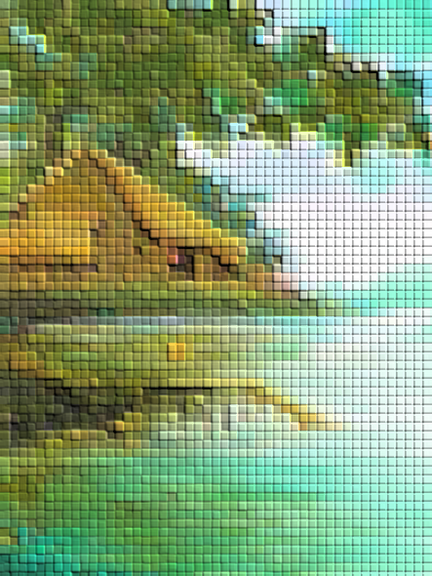
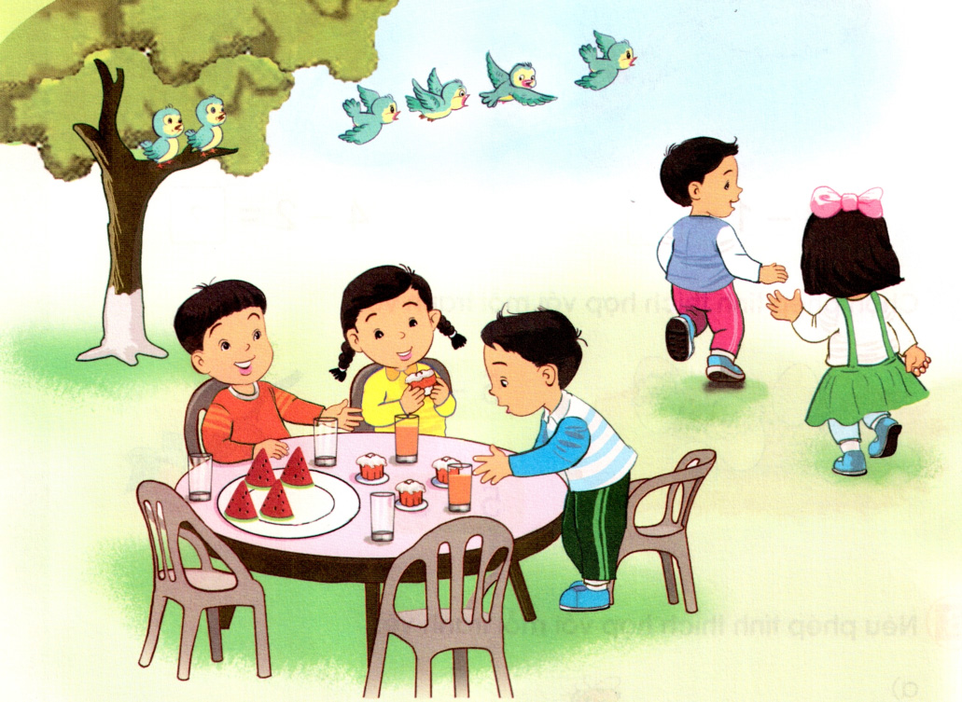
Bµi 25
PHÉP TRỪ TRONG PHẠM VI 6

Slide 2
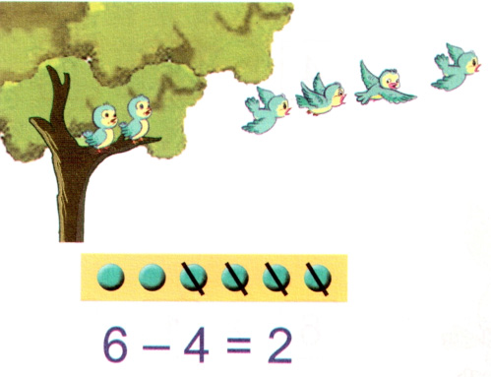
QUAN SÁT TRANH
Có bao nhiêu con chim?
Có 6 con chim
Có bao nhiêu con chim bay đi đi?
Có 4 con chim bay đi
Còn lại bao nhiêu con chim?
Còn lại 2 con chim

Slide 3
QUAN SÁT TRANH
6
-
4
=
2

Slide 4
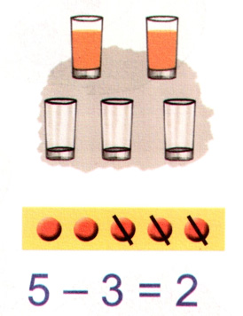
Hoạt động 1
Có mấy cốc nước cam?
Có 5 cốc nước
Có mấy cốc nước cam đã uống?
Đã uống 3 cốc nước
Còn mấy cốc nước cam?
Còn lại 2 cốc nước

Slide 5
Hoạt động 1
5
-
3
=
2

Slide 6

LUYỆN TẬP

Slide 7



Slide 8


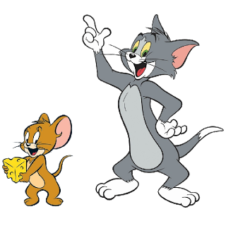

Troø chôi Tom vaø jerry
Đọc kỹ nội dung câu hỏi, nhấn chọn phương án đúng. Nếu trả lời đúng sẽ xuất hiện miếng bánh chuột Jerry sẽ tiến về phía miếng bánh đó, trả lời sai mèo Tom sẽ xuất hiện. Trả lời đúng bạn nhận được một phần quà. Trả lời sai, quyền trả lời thuộc về người khác.
Trong thời gian 5 giây bạn vừa suy nghĩ vừa đưa ra câu trả lời. Trả lời đúng thì người chơi khác có thể tiếp tục!

Slide 9
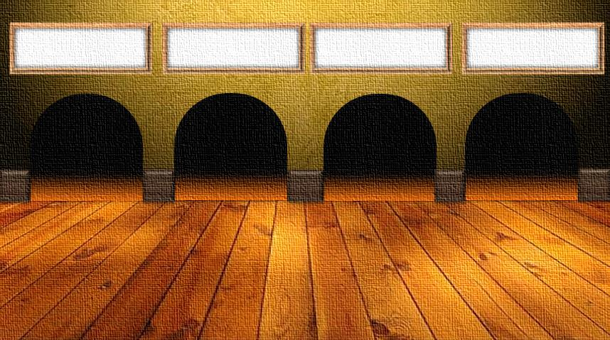

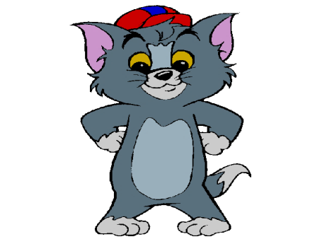

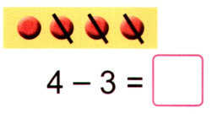
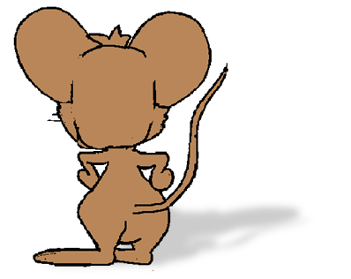
A. 4
B. 3
C. 2
D. 1
Câu 1: Em hãy điền số thích hợp vào ô trống.

Slide 10
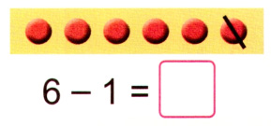
A. 5
B. 6
C. 7
D. 8
Câu hỏi 2: Em hãy điền số thích hợp vào ô trống.

Slide 11
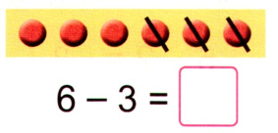
A. 5
B. 4
C. 3
D. 2
Câu hỏi 3: Em hãy điền số thích hợp vào ô trống.

Slide 12
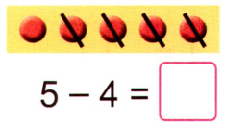
A. 0
B. 1
C. 2
D. 3
Câu hỏi 4: Em hãy điền số thích hợp vào ô trống.

Slide 13

Bài 2: Tính:
2 - 1
= 1
4 - 2
= 2
4 - 4
= 0
3 - 2
4 - 1
= 3
5 - 5
= 0
= 1
6 - 5
= 4
6 - 6
= 0
5 - 1
= 4

Slide 14
Bài 3

Slide 15
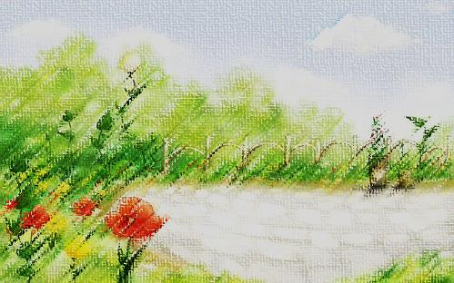








A B C D

Slide 16


- Học sinh chọn đáp án nào bạn hãy bấm vào củ cà rốt theo đáp án đó.
- Chú thỏ sẽ tự đi đến nhổ cà rốt và sẽ biết được đáp án đúng, sai.
- Cuối cùng bấm vào bác nông dân sẽ ra đáp án đúng.
- Bấm vào màn hình qua slide chứa câu hỏi tiếp theo.

Slide 17

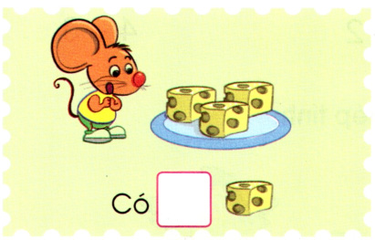







Em hãy điền số thích hợp vào ô trống.
A. 2
C. 4
B. 3
D. 5
A B C D

Slide 18
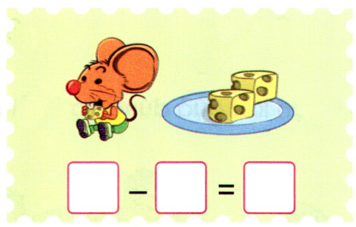
Em hãy điền số thích hợp vào ô trống.
A. 3 - 1 = 2
C. 3 - 2 = 1
B. 4 - 1 = 3
D. 4 - 3 = 1
A B C D

Slide 19
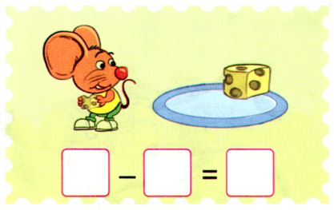

Em hãy điền số thích hợp vào ô trống.
A. 3 - 2 = 1
C. 2 - 1 = 1
B. 4 - 3 = 1
D. 3 - 1 = 2
A B C D

Slide 20
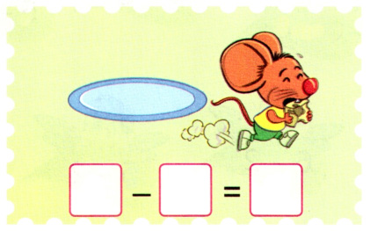

Em hãy điền số thích hợp vào ô trống.
A. 4 - 4 = 0
C. 2 - 1 = 1
B. 3 - 1 = 2
D. 1 - 1 = 0
A B C D

Slide 21
Bài 3b: Xem tranh rồi tập kể chuyện theo mỗi phép tính trên:
3
3
1
2
2
1
1
1
1
0

Slide 22

TRÂN TRỌNG CẢM ƠN!

